Slide 1



中国质量奖评选工作情况介绍
中国施工企业管理协会总工程师工作委员会 张国义
2021年7月

Slide 2
1
背景和概念
目
录
2
评选范围和评选流程
3
评选主要内容和主要理念
4
评选表格中的一些选项
5
注意事项

Slide 3
Part 1
Quality
中国质量奖的背景和概念

Slide 4
中国质量奖设立背景和时间
1
十八大：推动发展的立足点转到提高质量和效益上
背景
2
十九大：高质量发展
3
十四五规划：坚定不移建设质量强国

Slide 5
中国质量奖设立背景和时间
1
2011年 全国质检工作会议
有代表提议设立中国的“国家质量奖”
2
2012年 经党中央批准
国家质检总局设立“中国质量奖”
时间
2013年 第一届
2016年 第二届
2018年 第三届
2021年 第四届
3

Slide 6
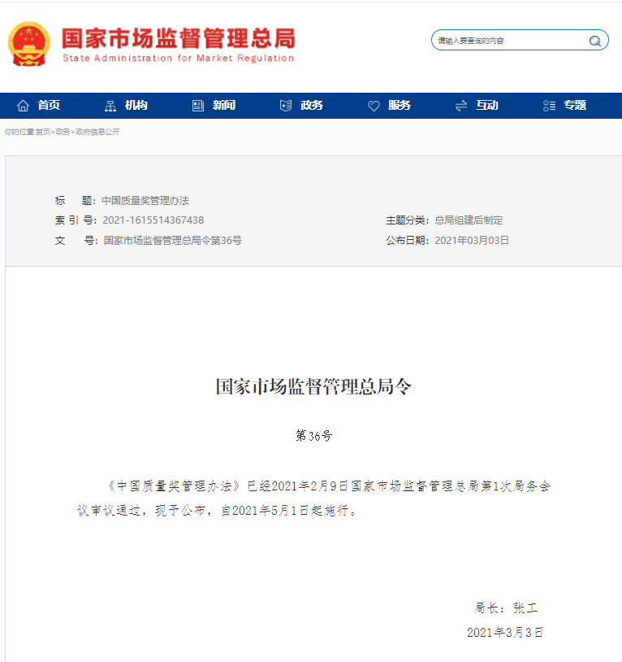
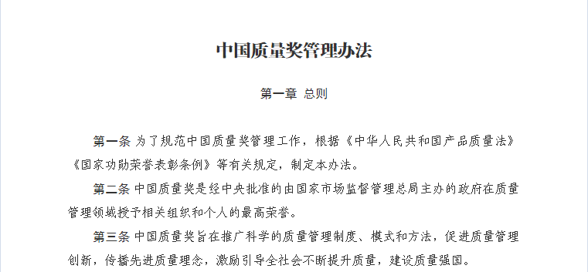
中国质量奖的概念
2021年《办法》第二条明确指出
中国质量奖是经中央批准的由国家市场监督管理总局主办的政府在质量管理领域授予相关组织和个人的最高荣誉
概念
2015年《办法》的第二条
中国质量奖是国家在质量领域授予各类组织和个人的荣誉

Slide 7
中国质量奖的宗旨
2021年《办法》第三条明确指出
中国质量奖旨在推广科学的质量管理制度、模式和方法，促进质量管理创新，传播先进质量理念，激励引导全社会不断提升质量，建设质量强国
宗旨

Slide 8
Part 2
Quality
中国质量奖的评选范围和评选流程

Slide 9
中国质量奖评选范围
1
法人、非法人组织或者其分支、内设、派出机构
评选范围
2
自然人

Slide 10
中国质量奖评选流程
1
5
自愿申报
陈述答辩
2
6
审核推荐
现场评审
评选流程
3
7
审查受理
审议投票
4
8
材料评审
表彰授奖

Slide 11
Part 3
Quality
中国质量奖评选主要内容和主要理念

Slide 12
中国质量奖评选主要内容
质量提升方面
创新发展方面
品牌影响方面
组织效益方面
1
质量效益显著
工程建设组织
2
可示范可推广
具有中国特色、行业领先、国际先进，具有应用推广价值的质量管理制度、模式和方法

Slide 13
中国质量奖评选主要内容
质量理论研究
质量管理实践
一线质量操作
1
主要
业绩
自然人
2
质量
贡献
推广先进的理念、模式和方法
为质量水平提升做出突出贡献
3
人才
培养
培养大量的理论或实践人才

Slide 14
中国质量奖贯穿始终的理念
树立质量标杆，弘扬工匠精神，推广科学的质量管理制度、模式和方法，促进质量管理创新，激励和引导全社会加强全面质量管理，共同建设质量强国
理念

Slide 15
Part 4
Quality
评选表格中的一些选项

Slide 16
中国质量奖评选表格解释
本质
附件1：中国质量奖（工程建设行业组织）申报表.doc

Slide 17
Part 5
Quality
注意事项

Slide 18
中国质量奖评选中注意事项
1
信用中国没有失信行为，行政处罚全部处理
注意
事项
2
鼓励小企业和基层企业申报
3
一定按时报送

Slide 19
感谢倾听！
不足之处，欢迎指正！
张国义 010-63253458、15901497959

